Slide 1

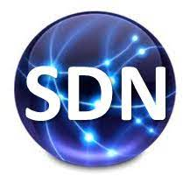


PDS
Computer Vision
LAB_VMware_Ubuntu Server-DHCP-DNS-MailServer-Bin9
.
https://github.com/siagianp
https://www.youtube.com/@AmelOline/
https://github.com/amelcharolinesgn2/IoT_simulator-mqtt-NodeRed
https://github.com/amelcharolinesgn2/Cloud-Infrastructures
https://github.com/amelcharolinesgn2/ClouD-Infrastructure-SISKA-2025
https://github.com/amelcharolinesgn2/Gyroscope-Sensor-Data-Accelerometer
https://github.com/amelcharolinesgn2/ANJAR_CCNP_Lab
Notes:
https://github.com/mikeroyal/Google-Cloud-Guide

Slide 2
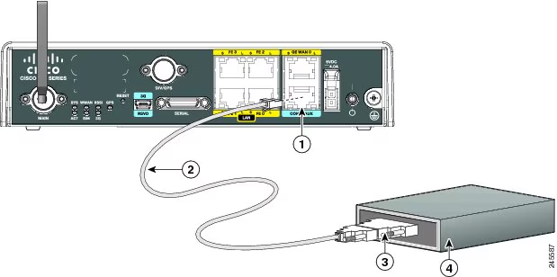
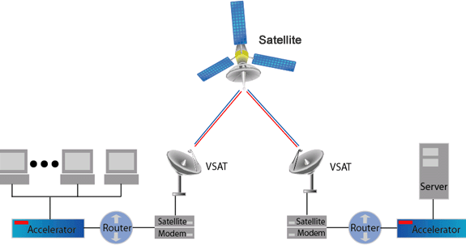


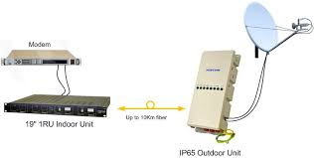
Router 1
WAN Porsea
Modem
Modem
WAN Tarutung
Notes:
https://www.cisco.com/c/en/us/td/docs/routers/access/800/hardware/installation/guide/800HIG/connecting.html#:~:text=800%20Series%20Routers.-,Preparing%20to%20Connect%20the%20Router,Step%203
https://www.iktechcorp.com/media/pdf/New_VSAT_pro_rev3.pdf
https://milexia.com/products/product/vsat-pro-system-4000

Slide 3
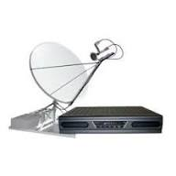
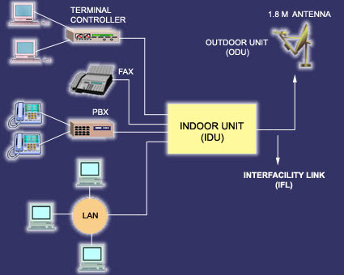
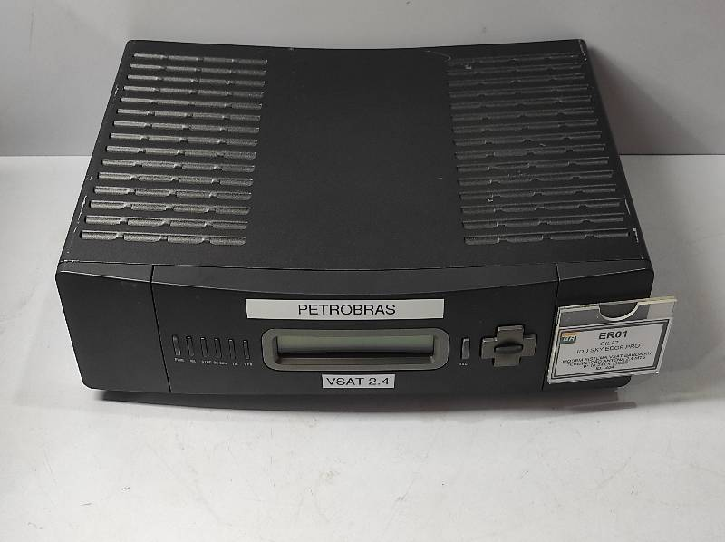

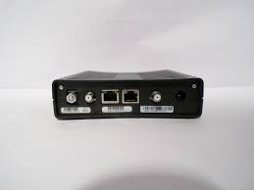
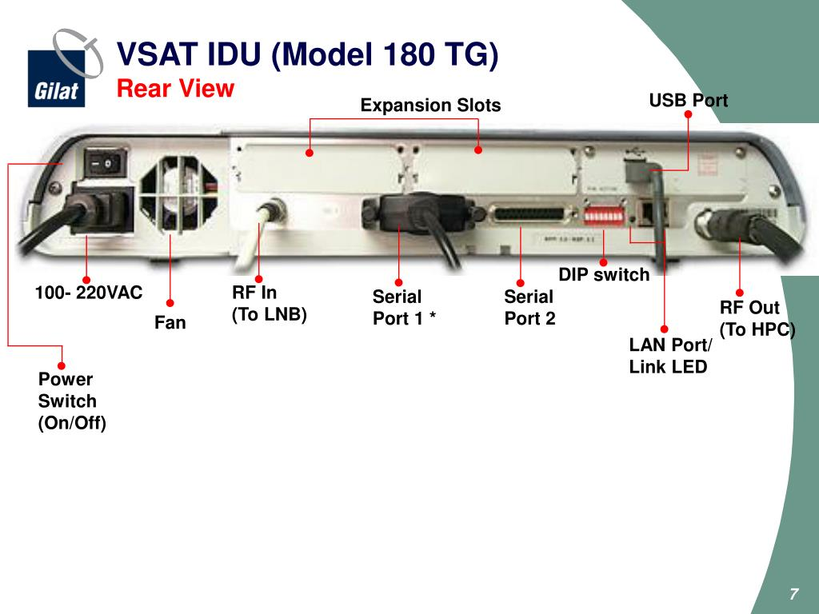
Modem
Modem / Vsat Idu Gilat
Gilat IDU Skyedge Pro 541310 VSAT 2.4 BR Petrobras
Notes:
VSAT
Teknologi VSAT adalah sistem telekomunikasi berbasis teknologi satelit nirkabel. Istilah 'VSAT' merupakan singkatan dari 'Very Small Aperture Terminal'. Sebagai definisi yang menunjukka karakter dari jaringan tersebut. teknologi VSAT terdiri dari sebuah stasiun satelit bumi yg kecil dan antena khas dengan diameter 1,8 meter. Fungsi utama dari VSAT adalah untuk menerima dan mengirim data ke satelit kemudian satelit berfungsi sebagai penerus sinyal untuk dikirimkan ke titik lainnya di atas bumi.
Ada tiga komponen dalam jaringan VSAT. Yang pertama disebut Master Stasiun Bumi (Master Earth Station ) yang merupakan pusat kontrol jaringan VSAT ke seluruh jaringan. Konfigurasi, pengawasan dan pengelolaan jaringan VSAT dilakukan di komponen ini. Master Earth Station juga memiliki antena sebesar enam meter, elektronik sepenuhnya berlebihan, mandiri sistem tenaga cadangan, dan sistem pengkondisian udara diatur. Master ini Stasiun Bumi berawak 24 x 7 hari sepanjang tahun.
Komponen kedua adalah VSAT remote earth station. Ini adalah perangkat keras yang terpasang di lokasi pelanggan yang meliputi unit outdoor (ODU), indoor unit (IDU) danInter Facility Link (IFL). (ODU) VSAT terdiri dari antena 1,8 meter offset standar pakan, sebuah amplifier solid state (SSPA), sebuah Amplifier Peredam Kebisingan (LNA), dan Feedhorn. (IDU) adalah satuan ukuran VCR elektronik komunikasi yang meliputi peralatan antarmuka dengan pelanggan seperti komputer atau telepon, dapat juga sebagai sebuah alat dipanggil Return Channel Satellite Terminal yang menyambungkan dari unit luar dengan IFL kabel berukuran panjang tidak lebih 50 meter. IFL (Inter Facility Link) yang Merupakan media penghubung antara ODU & IDU. Fisiknya biasanya berupa kabel dengan jenis koaksial dan biasanya menggunakan konektor jenis BNC (Bayonet Neill-Concelman).
Lihat Gambar Dibawah ini:
Komponen ketiga dari sebuah jaringan VSAT adalah satelit itu sendiri. Semua sinyal yang dikirim antara stasiun bumi VSAT yang dipancarkan melalui satelit. Sistem VSAT menggunakan satelit geostasioner, yang mengorbit pada 36.000 km di atas tanah. Jenis Layanan VSAT Di Indonesia VSAT Link merupakan layanan komunikasi data yang menggunakan media akses satelit dengan teknologi SCPC (Single Channel Per Carrier). Jenis hubungan VSAT Link dapat berupa hubungan point-to-point maupun hubungan point-to-multipoint. VSAT Link memberikan bandwidth dedicated bagi yang memerlukan komunikasi dengan bit rate dalam jumlah besar dan terus menerus di lokasi yang tidak tercakup oleh layanan kabel. Layanan ini dapat digunakan untuk komunikasi data, suara, gambar, dan video. VSAT IP adalah layanan komunikasi data yang menggunakan media akses satelit dengan teknologi Time Division Multiplex (TDM)/ Time Division Multiple Access (TDMA) berbasis pada standar Internet Protocol (IP). Komposisi sistem VSAT IP terdiri dari topologi star dengan satu sistem Hub dan sejumlah remote. Hub berkomunikasi dengan antena remote menggunakan kanal TDM sedangkan antena remote mengirimkan data ke hub menggunakan kanal TDMA. Layanan ini banyak digunakan oleh Bank di indonesia termasuk ATM (Automatic Teller Machine), dan Aplikasi transaksional lainnya. Keunggulan dan kekurangan Keunggulan VSAT: * Memiliki tingkat security yang tinggi karena merupakan jaringan private * Pemasangannya cepat. * Jangkauan terjauh dapat mencapai setengah permukaan bumi. Kekurangan VSAT: * Koneksinya rentan terhadap gangguan cuaca (terhadap molekul air). * Memakan tempat, terutama untuk piringannya. * Latency yang lebih tinggi di bandingkan kabel
instalasi modem gilat sky edge IP
Pengetahuan Dasar VSAT
VSAT (dalam bahasa Inggris, merupakan singkatan dari Very Small Aperture Terminal) adalah stasiun penerima sinyal dari satelit dengan antena penerima berbentuk piringan dengan diameter yang bermacam macam. Fungsi utama dari VSAT adalah untuk menerima dan mengirim data ke satelit.
Satelit berfungsi sebagai penerus sinyal untuk dikirimkan ke titik lainnya di atas bumi. Sebenarnya piringan VSAT tersebut menghadap ke sebuah satelit geostasioner. Satelit geostasioner merupakan satelit yang selalu berada di tempat yang sama sejalan dengan perputaran bumi pada sumbunya yang dimungkinkan karena mengorbit pada titik yang sama di atas permukaan bumi, dan mengikuti perputaran bumi pada sumbunya.
Perangkat
Terminal Antena Sangat Kecil adalah alat di stasiun bumi dan digunakan untuk mengirim serta menerima pancaran frekuensi daripada satelit. Antena VSAT berukuran lebih kurang 2 hingga 10 kaki (0.55-2.75 m) dipasang di atap ,dinding atau atas tanah dan pemilihan besar kecilnya antena sangat tergantung pada jenis frekuensi (misalnya C band atau Ku band) yang akan digunakan.
Komponen
Komponen VSAT, terdiri dari:
Unit Luar (Outdoor Unit (ODU):
Antena/dish/parabola ukuran 2 hingga 4 kaki (0.55-2.4 m), yang dipasang pada atap, dinding atau di tanah.
BUC (Block Up Converter), yang menghantarkan sinyal informasi ke satelit.Juga sering disebut sebagai Transmitter (Tx).
LNB (Low Noise Block Up), yang menerima sinyal informasi dari satelit. Juga sering disebut sebagai Receiver (Rx).
Unit Dalam (Indoor Unit (IDU)):
Modem (Modulator / Demodulator), sebuah alat dipanggil Return Channel Satellite Terminal yang menyambungkan dari unit luar dengan IFL kabel berukuran panjang tidak lebih 50 meter.
IFL (Inter Facility Link). Merupakan media penghubung antara ODU & IDU. Fisiknya biasanya berupa kabel dengan jenis koaksial dan biasanya menggunakan konektor jenis BNC (Bayonet Neill-Concelman).
Satelit
Merupakan alat di orbit bumi khusus untuk menerima/ menghantar maklumat secara nirkabel, berkomunikasi melalui frekuensi radio.
menggunakan Satelit Telkom 2 (Indonesia) digunakan untuk Depdagri, dengan teknologi C band yang lebih tahan dengan cuaca di Indonesia (berhubungan dengan masalah curah hujan yang cukup tinggi di Indonesia). Menggunakan Komunikasi 2 arah, menerima dan menghantar isyarat. Daerah yang dipasang VSAT dikenali sebagai remote terminal, dikawal oleh hub station. Semua isyarat dari satelit dikirim ke hub terlebih dahulu sebelum dikirim kembali ke terminal remote lain, yaitu Propinsi / Kabupaten.
Kapasitas muat turun (download) ialah 1 Mbps tetapi boleh dinaiktaraf sehingga mencapai 45 Mbps**
Kapasitas muat naik (upload) pula ialah 128 Kbps tetapi boleh dinaiktaraf sehingga mencapai 1.1 Mbps**
Kontrak perjanjian SchoolNet hanya 1 Mbps muatturun dan 128 Kbps muatnaik
Keunggulan dan kekurangan
Keunggulan VSAT:
-Pemasangannya cepat.
-Jangkauan terjauh dapat mencapai setengah permukaan bumi.
Kekurangan VSAT:
-Koneksinya rentan terhadap gangguan cuaca (terhadap molekul air).
-Memakan tempat, terutama untuk piringannya.
-Latency yang lebih tinggi di bandingkan kabel
- Persiapan
1.Alat kerja, tools, kompas, inclino, multi tester, kabel pointing, gps bila perlu
2.Laptop+LAN Card
3.Kabel Straight/cross
4.Modem / Vsat Idu Gilat
5.Feed horn
6.LNB Gilat
7.BUC/Odu c-band Gilat
8.Antena jangan lupa
Merakit Antena:
1. Langkah pertama yang harus kita lakukan adalah memeriksa kelengkapan pendukung reflektor/dish antena, seperti Pedestal, baut-baut, feedhorn dan LNB.
2. Apabila di lokasi tersebut berupa tanah maka buatlah pondasi sesuai ukuran pedestal yang telah ditetapkan (ukuran standart 2m x 2m).
3. Penggabungan antar segmen pedestal, reflektor, feed horn serta LNB harus benar-benar terpasang dengan baik dan kencang, usahakan tidak ada baut-baut yang kendor atau tidak terpasang.
4. Perakitan Pedestal / boom antena harus tegak lurus ( 90 derajat ) dengan garis horizontal bumi, gunakan water pass / angle meter untuk levelingnya, tujuannya agar pada saat pointing diperoleh kemiringan reflektor yang akan optimal.
5. Setelah antena terakit dengan benar, persiapkan satu kabel RF pendek dan hubungkan antara LNB ke perangkat spectrum analizer atau satellite finder. Tentukan arah polarisasi pada feedhorn sesuai dengan transponder yang akan kita gunakan, dalam hal ini transponder 4H dengan polarisasi horizontal.
6. Tentukan frekuensi dan transponder di Satellite yang akan kita cari, dalam hal ini Satellite Palapa C2 transponder 4H dengan center frekuensinya FWD RF=3,840Ghz / Lband=1298Mhz dengan simbol rate 8.7 Msps.
TAHAP-TAHAP INSTALASI VSAT
1. Instal Antena 1,8m, pastikan semua baut sudah tepat posisinya. Untuk mounting usahakan baut-bautnya sudah dikencangkan (dipasang ballast atau dinabolt) sebelum memasang dishnya.
2. Arahkan dish antena ke sudut elevasi 78° dan Azimuth 97°, sesuai dengan arah satelit Apstar V/T elstar 18.
3. Tahapan untuk pointing dan crosspol
- Hubungkan LNB dengan RF IN Modem dengan kabel coaxial, kemudian hidupkan modem (lebih mudah menggunakan kabel pendek kurang lebih 5 m F male to F male).
- Sambungkan Laptop dengan kabel Ethernet (straight/cross) ke port LAN Modem.
- Setting IP Laptop menjadi : 192.168.1.2
- Gunakan web browser (IE atau Mozilla), ketik di address bar “192.168.1.1” sehingga muncul seperti di bawah ini :
- Klik pada Telemetry :
- Perhatikan pada Rx signal EsNO , apabila nilainya -10dB artinya pointing masih salah (sinyal belum receive), atur azimuth dan elevasi antena hingga diperoleh nilai kurang lebih 12dB, arahkan hingga hasilnya maksimal saja.
- Setelah di peroleh nilai Rx signal EsNO yang maksimal, kencangkan posisi antena agar tidak berubah, kemudian matikan modem.
- Tarik kabel coaxial sesuai dengan jalur dari antena ke modem.
- Hubungkan BUC dengan RF OUT Modem dan LNB ke RF IN Modem (perhatikan jangan sampai terbalik).
- Hidupkan kembali Modem, kemudian hubungi/telpon NOC : , untuk memaksimalkan sinyal transmit dan crosspol (Note : minta personel NOC untuk menelpon balik).
- Ikuti instruksi NOC sehingga selesailah proses pointing dan crosspol, untuk kemudian testing aplikasinya.
*******************************SELESAI********************************
Note :
- Modem yang dikirim biasanya sudah dikonfigur.
- Apabila modem belum dikonfigur, bisa dikonfigur sendiri melalui skymanage (lihat langkah no.3), klik installer (username : **** dan password : ******), hubungi NOC untuk panduannya.
- Apabila modem beroperasi normal maka 4 lampu menyala stabil (PWR, RX, SYNC, dan ON-LINE) sedangkan lampu TX menyala kedip-kedip.
Pointing
Sebelum melakukan pointing, harus diketahui terlebih dahulu posisi sudut azimut dan sudut elevasi untuk satellit yang akan digunakan / diterima pada suatu daerah dimana stasiun bumi / VSAT akan didirikan.
1-Langkah pertama dalam melakukan pointing adalah dengan menentukan sudut azimut reflektor secara kasar dengan menggunakan kompas. Arah 0 derajat dimulai dari arah utara, kemudian ke arah timur adalah positif dan bila ke arah barat adalah negatif.
2-Selanjutnya adalah melakukan pointing receive dan transmit. Untuk melakukan pointing halus, dibutuhkan peralatan sebagai berikut :
3-(Spektrum analyzer atau Satellite Finder, DC blok dengan catu daya, LNB dan BUC, Kabel pointing, Terminal Nera/modem)
4-Keluaran dari LNB dihubungkan melalui kabel pointing ke DC blok dan dari DC blok dihubungkan ke Spektrum analyzer.
5- ”Perhatikan ; konektor F type dengan tegangan V= + 18 Vdc ke arah LNB dan konektor N type tanpa tegangan V=0 volt ke arah Spektrum analyzer. Apabila menggunakan satellite finder, hubungkan keluaran LNB ke Satellite finder dengan konektor F type ( satellite finder sudah mensuplai tegangan dc 13/18V”.
6-Kemudian lakukan pointing receive untuk mengarahkan antena ke satelit, caranya dengan memutar azimut dan elevasi secara perlahan hingga diperoleh sinyal dari satelit yang dicari, langkah yang tepat adalah putar sudut elevasi setelah mendapat sinyal hingga maximum kencangkan baut elevasi kemudian putar sudut azimut setelah mendapat sinyal maksimum kencangkan baut azimut kemudian putar polarisasi feedhorn hingga mendapat sinyal yang maksimum, langkah tadi dilakukan secara berulang-ulang hingga diperoleh sinyal receive yang paling maksimum.
Crosspole
Lakukan crosspole dengan Pure carrier / CW sesuai dengan frekuensi dan petunjuk dari NOC
Kendorkan baut baut elevasi,azimuth dan feedhorn ikuti instruksi dari Enggineer NOC
Bila selesai crosspole.Kencangkan baut-baut azimut, elevasi dan feedhorn setelah diperoleh crosspole dengan hasil yang sesuai dengan rekomendasi NOC dan mintalah printout hasil crosspole tersebut dari NOC Berupa C/N dan CPI
Gunakan ruber tape,sealant / 3m tape untuk membungkus konektor f type di BUC dan LNB agar tidak kemasukan air pada saat hujan.

Slide 4
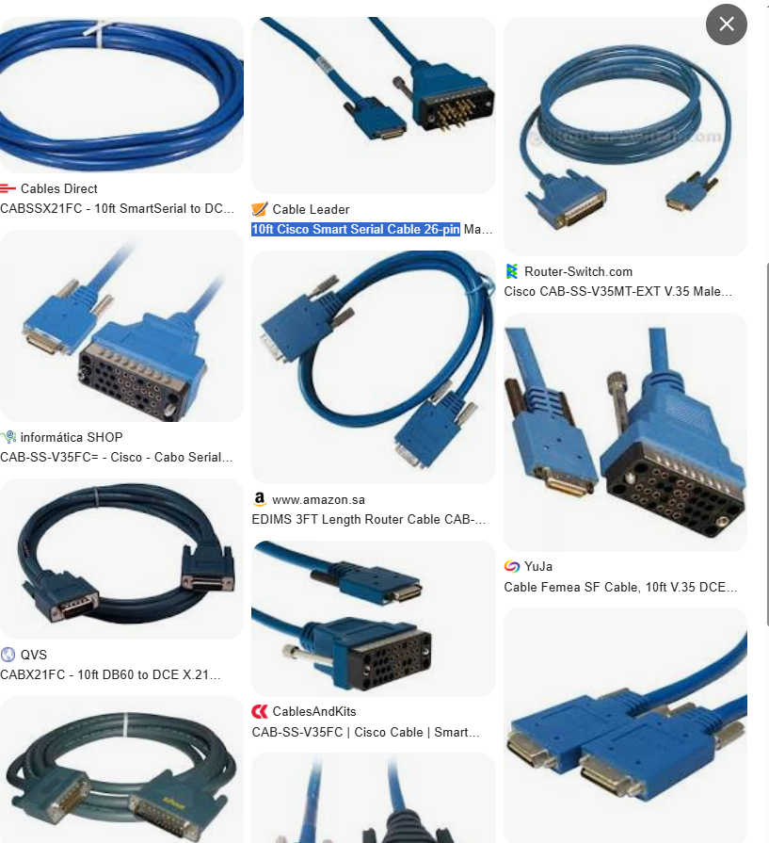
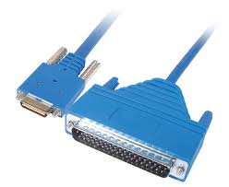
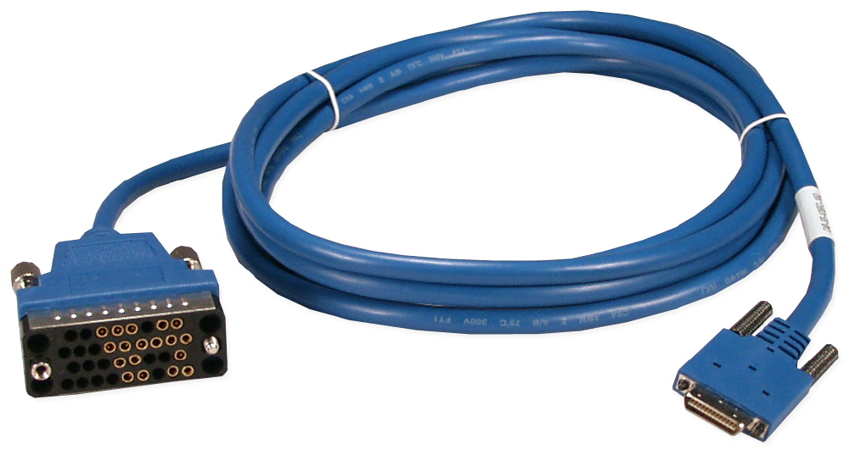
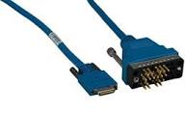
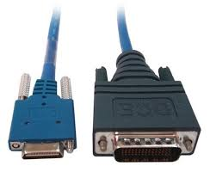
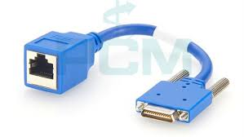
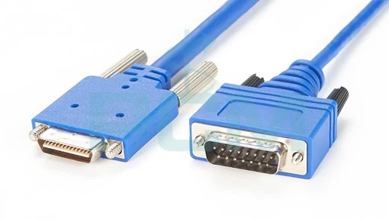
Cable Serial Router
CABSSX21FC - 10ft SmartSerial to DCE X.21 Serial Cisco Router Cable
10ft Cisco Smart Serial Cable 26-pin

Slide 5
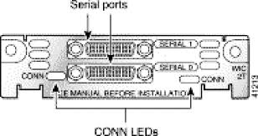
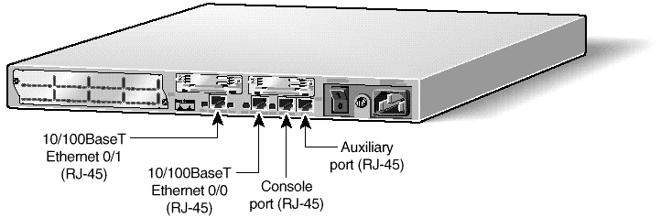
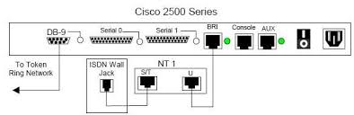

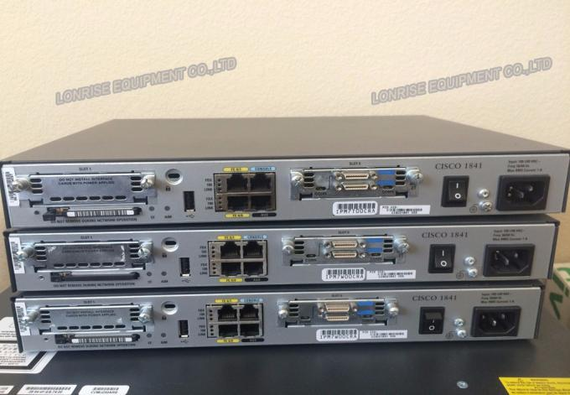
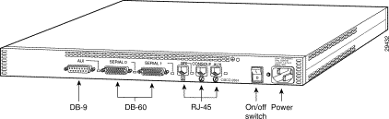
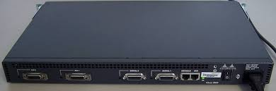
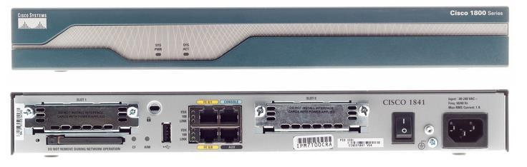
Cable Serial Router
Cisco 1800
Cisco CISCO2514 2500 Series Router
CISCO3611XM
CISCO1841-SPS/K9 Cisco Network Router
Notes:
Cisco 1841 :
Serial Port Capabilities
Module Slots: The 1841 features two integrated WAN Interface Card (WIC/HWIC) slots that support a variety of serial modules.
Supported Modules: Commonly used modules for serial connectivity include:
WIC-1T: 1-Port Serial WAN Interface Card.
WIC-2T: 2-Port Serial WAN Interface Card.
WIC-2A/S: 2-Port Asynchronous/Synchronous Serial Module.
Connector Type: Supports standard DB60 or Smart Serial connectors depending on the installed WIC.
Speed: Supports synchronous serial speeds up to 2.048 Mbps per port
Built-in Ports (Non-Serial)
The standard Cisco 1841 chassis includes:
Two Fast Ethernet Ports (10/100 Mbps): For LAN/WAN connectivity.
One Console Port: RJ-45 for management.
One Auxiliary Port: RJ-45 for modem or direct connection.
One USB 1.1 Port: For flash memory.
https://www.arcelect.com/Cisco_2500-Router_info_page.htm
https://www.cisco.com/web/ANZ/cpp/refguide/hview/router/2600.html
https://davidpapkin.net/interface-and-line-numbers-in-cisco-routers/
https://indonesian.opticaltransceiver-module.com/sale-8162473-cisco1841-k9-gigabit-network-industrial-network-router-cisco-1800-series-routers-cisco1841-k9.html

Slide 6
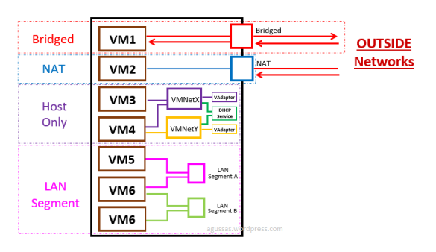
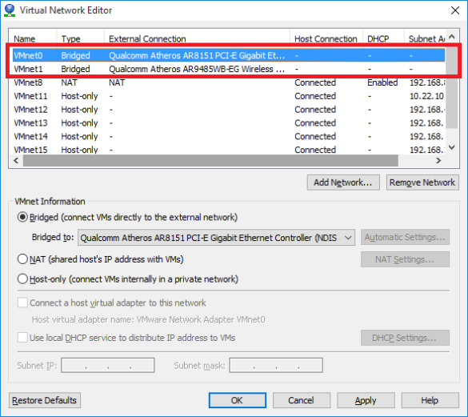
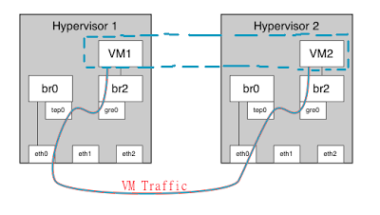
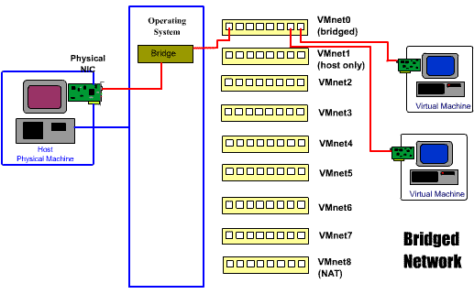
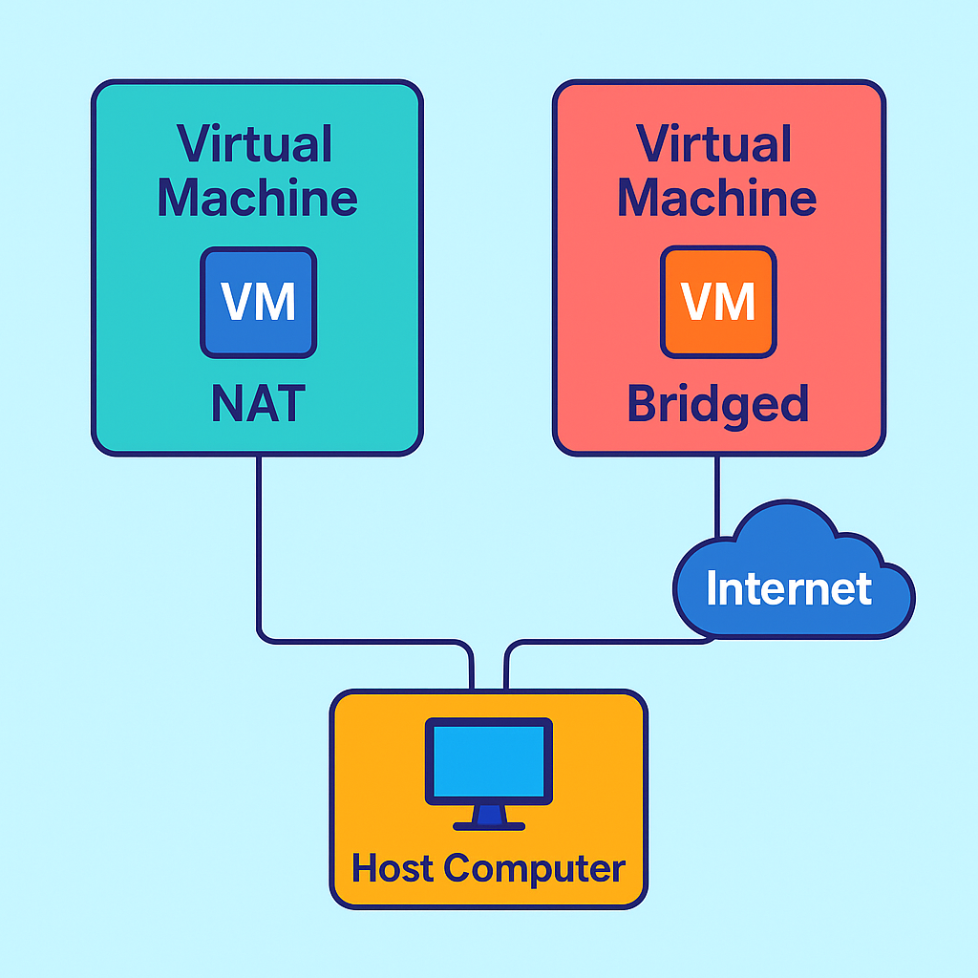
PC and VM ware
Notes:
https://demyank-tistory-com.translate.goog/597?_x_tr_sl=en&_x_tr_tl=id&_x_tr_hl=id&_x_tr_pto=imgs
https://networkstatic.net/wp-content/uploads/2012/04/openvswitch.openflow.gre_.tutorial1.pdf
https://serverfault.com/questions/575435/how-to-make-my-linux-vm-attach-to-an-openvswitch-bridge
VMWare Networking Concept [Bridged, NAT, Host Only, LAN Segment]
https://diarmuidmccarthy.wordpress.com/2011/02/15/hello-world/
https://agussas.wordpress.com/2015/10/28/vmware-networking-concept-bridged-nat-host-only-lan-segment/
https://agussas.wordpress.com/2015/10/28/vmware-networking-concept-bridged-nat-host-only-lan-segment/

Slide 7
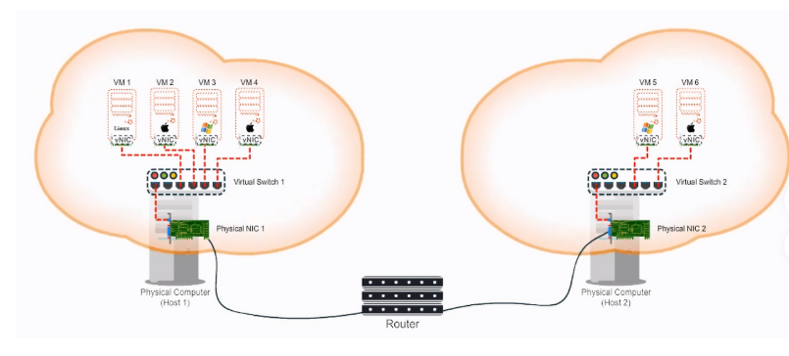
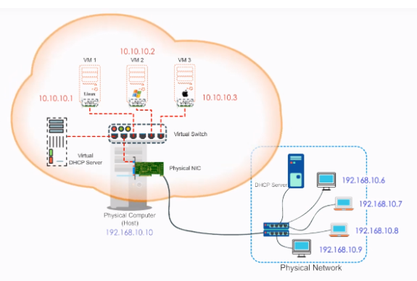
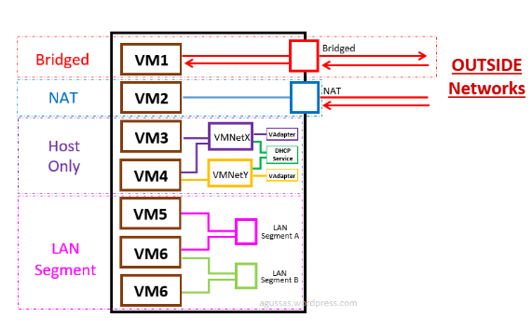
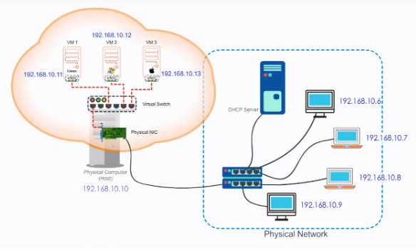
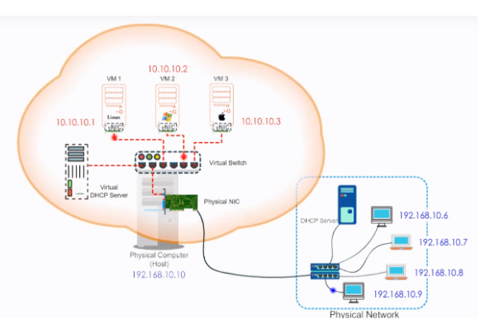
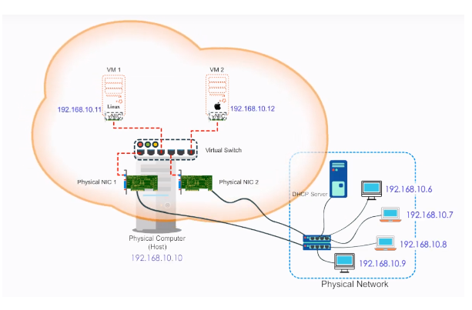
NAT
Bridged
Host Only
Dedicated Physical NICs for VM
Notes:
https://demyank-tistory-com.translate.goog/597?_x_tr_sl=en&_x_tr_tl=id&_x_tr_hl=id&_x_tr_pto=imgs

Slide 8
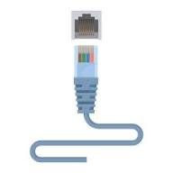


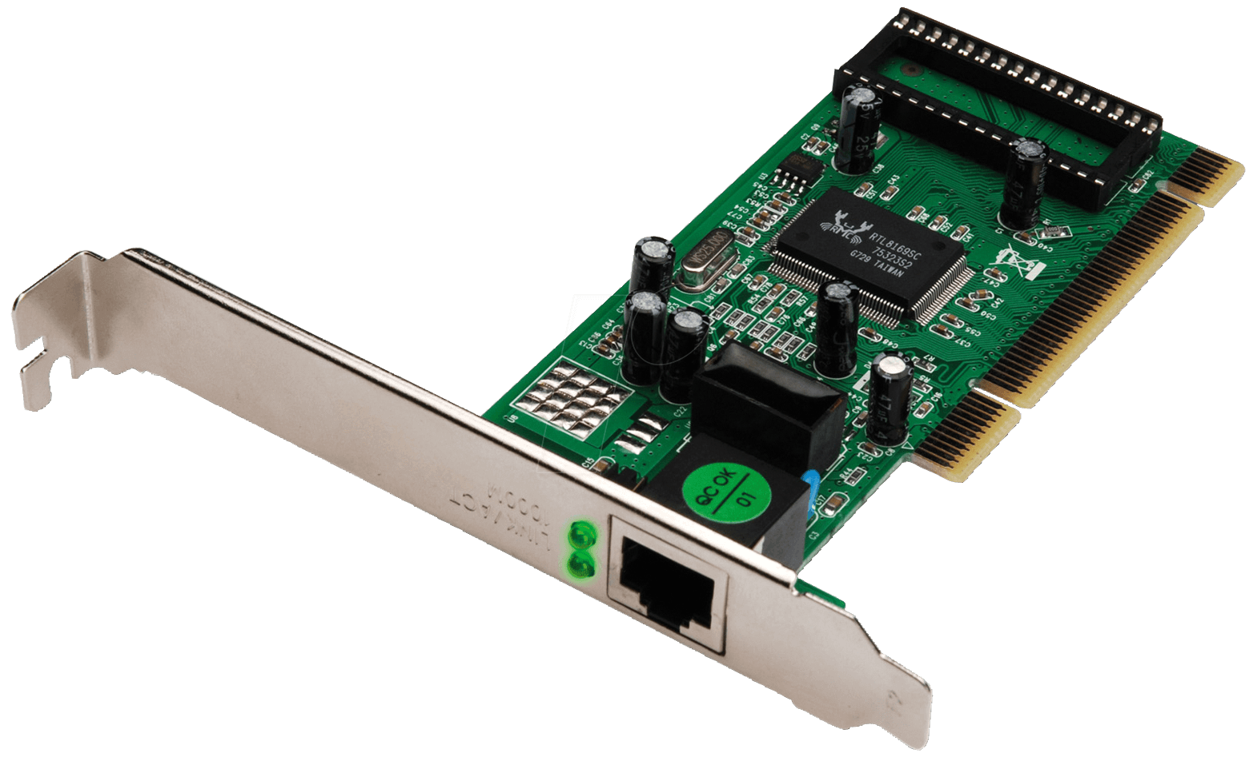

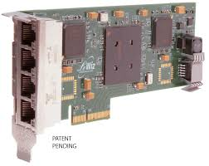
Ethernet 1
DHCP
DNS
VM ware + Ubuntu Server.iso
Edit DHCP on Ubuntu Server
Virtual Ethernet
vHost Only/NAT
vBridge
Notes:
Topologi:
a) Server A <---> NIC1:192.168.10.1 fa0/1<------->Router1:IP addres 200.200.20. 4 serial 0/0/0 <--------> Router2:IP addres 200.200.20.10 serial 0/0/1<------>Switch1<------>PC client
b) Konfigurasi OSPF Router1:IP addres 200.200.20. 4 serial 0/0/0 <--------> Router2:IP addres 200.200.20.5 serial 0/0/0
c) Server A: DHCP, DNS:192.168.10.10, Web server: 192.168.10.15(domain:verdy.co.id), mail server: 192.168.10.21
d) install dan konfigurasi DHCP di Server A
e) PC client mau akses 192.168.10.15(domain:verdy.co.id)
f) Bagaimana setting DHCP untuk Server A. Agar PC client dapat meng akses 192.168.10.15(domain:verdy.co.id)
1. OS Ubuntu server (SERVER A) menjalankan DHCP, DNS:192.168.10.10, Web server: 192.168.10.15, mail server: 192.168.10.21 dan setting DHCP server ubuntu server routing ip addres 192.168.10.1 fa0/1 ke Router 1 (router cisco 2900).
2. IP addres 200.200.20. 4 serial 0/0/0 Router 1 (router cisco 2900) ke IP addres 200.200.20. 10 serial 0/0/1 Router 2 (router cisco 2500)
3. Setting DHCP server ubuntu server routing fa0/1 ke Router 1 (router cisco 2900)dan Router 2 (router cisco 2500)
Konfigurasi DHCP Ubuntu di Server A:
Topologi:
a) Server A <---> NIC1:192.168.10.1 fa0/1<------->Router1:IP addres 200.200.20. 4 serial 0/0/0 <--------> Router2:IP addres 200.200.20.10 serial 0/0/0<------>Switch1<------>PC client
b) Server A: DHCP, DNS:192.168.10.10, Web server: 192.168.10.15(domain:verdy.co.id), mail server: 192.168
network:
ethernets:
ens33:
addresses:
- 192.168.10.10/24
routes:
- to: default
via: 192.168.10.1
nameservers:
addresses:
serial 0/0/0:
addresses:
- 200.200.20.4/24
version: 2
Configuring Bridged Networking
Open Virtual Network Editor: Navigate to Edit -> Virtual Network Editor in VMware Workstation.
Select Bridge: Choose the VMnet0 adapter (default for bridging).
Specify Adapter: Do not use "Automatic" if you have multiple adapters. Manually bridge to your specific, active network adapter (e.g., Ethernet or Wi-Fi).
Settings: In the VM settings, choose Network Adapter -> Bridged.
https://websistent.com/vmware-bridged-networking/
https://tech.tristantyson.com/win11workstation

Slide 9
ServerA
192.168.10.15(domain:verdy.co.id)
Router1:IP addres 200.200.20. 4 serial 0/0/0
Bridge
eth0
R1
R2
Fa0/1
S0/0/1
192.168.10.1
S0/0/0
NAT
ens039
Router1:IP addres 200.200.20. 10 serial 0/0/1
Switch
PC1
192.168.10.10

Slide 10
2. Konfigurasi DHCP sudo apt update sudo apt install isc-dhcp-server /etc/dhcp/dhcpd.conf: # Definisi Subnet untuk jaringan Server A subnet 192.168.10.0 netmask 255.255.255.0 { range 192.168.10.50 192.168.10.100; # Range IP untuk client jika ada di lokal option routers 192.168.10.1; # Gateway (IP fa0/1 Router 1) option domain-name-servers 192.168.10.10; # IP DNS Server (Server A itu sendiri) option domain-name "verdy.co.id"; default-lease-time 600; max-lease-time 7200; } # Definisi Subnet untuk jaringan PC Client (Misal: 192.168.20.0/24) # Ubuntu butuh deklarasi subnet ini agar mau memproses request dari DHCP Relay subnet 192.168.20.0 netmask 255.255.255.0 { range 192.168.20.10 192.168.20.50; option routers 192.168.20.1; # Gateway PC Client (IP Router 2 arah PC) option domain-name-servers 192.168.10.10; # Tetap arahkan ke IP DNS Server A }
Konfigurasi Interface ServerA
Server A memiliki IP statis sebelum menjalankan layanan DHCP.
IP Address: 192.168.10.10 (Sesuai DNS) atau IP lain dalam subnet yang sama.
Subnet Mask: 255.255.255.0
Default Gateway: 192.168.10.1 (IP Router1 fa0/1)
DNS Server: 192.168.10.10
3. Konfigurasi "IP Helper Address" di Router
Di Router 2 (Interface yang mengarah ke Switch1/PC):
Agar request DHCP dari PC sampai ke Server A, kamu harus mengarahkan broadcast DHCP ke IP Server A.
Router2(config)# interface [nama_interface_ke_switch]
Router2(config-if)# ip helper-address 192.168.10.10
Router2(config)# interface fa0/1
Router2(config-if)# ip helper-address 192.168.10.10
# Tambahkan route statis di Ubuntu (ganti subnet client sesuai IP PC Client)
sudo ip route add 192.168.20.0/24 via 192.168.10.1
4. Verifikasi pada PC Client
Buka PC Client, masuk ke pengaturan IP.
Pilih mode DHCP.
Jika berhasil, PC akan mendapatkan IP dalam rentang 192.168.10.50 - 100, gateway 192.168.10.1, dan DNS 192.168.10.10.
Coba akses verdy.co.id di browser PC Client untuk memastikan routing dan DNS berjalan lancar.

Slide 11
yaml
network:
version: 2
ethernets:
ens33:
addresses:
- 192.168.10.10/24 # IP DNS Server A
- 192.168.10.15/24 # IP Web Server (Virtual IP)
- 192.168.10.21/24 # IP Mail Server (Virtual IP)
routes:
- to: default
via: 192.168.10.1 # IP Router 1 (fa0/1)
nameservers:
addresses:
- 192.168.10.10
Konfigurasi Netplan Terbaru (Server A)
Edit /etc/default/isc-dhcp-server:
INTERFACESv4="ens039"
Konfigurasi Routing di Router (Cisco)
Karena Server A sekarang memiliki dua kaki (Dual-NIC), Router 1 dan Router 2 hanya perlu tahu rute menuju IP publik/layanan di Server A.
Di Router 1 (R1):
Interface Fa0/1: 192.168.10.1 (Sesuai gambar)
Interface S0/0/0: 200.200.20.4
Di Router 2 (R2):
Interface S0/0/1: 200.200.20.10
Static Route ke Server A:
Router2(config)# ip route 192.168.10.0 255.255.255.0 200.200.20.4

Slide 12
5. Konfigurasi Routing Statis
Agar Server A dan PC Client bisa saling berkomunikasi melewati dua router, kamu harus menambahkan rute manual di masing-masing router.
Di Router1 (Menuju PC Client):
Router1 perlu tahu jalur menuju jaringan PC Client yang berada di belakang Router2.
Router1(config)# ip route [Network_PC_Client] [Netmask] 200.200.20.10
Jika PC Client menggunakan network 192.168.20.0/24, maka ganti [Network_PC_Client] dengan 192.168.20.0)
Di Router2 (Menuju Server A):
Router2 perlu tahu jalur balik menuju jaringan Server A yang berada di belakang Router1.
Router2(config)# ip route 192.168.10.0 255.255.255.0 200.200.20.4
6. Konfigurasi DNS (Bind9)
sudo apt install bind9
/etc/bind/named.conf.local:
zone "verdy.co.id" {
type master;
file "/etc/bind/db.verdy";
};
/etc/bind/db.verdy:
@ IN SOA ns1.verdy.co.id. admin.verdy.co.id. ( ... )
@ IN NS ns1.verdy.co.id.
ns1 IN A 192.168.10.10
@ IN A 192.168.10.15 ; Web Server
mail IN A 192.168.10.21 ; Mail Server IP
@ IN MX 10 mail.verdy.co.id.

Slide 13
7. Instalasi Mail Server (Postfix & Dovecot)
Mail server menggunakan Postfix (untuk mengirim email/SMTP) dan Dovecot (untuk menerima/IMAP/POP3)
sudo apt install postfix dovecot-imapd dovecot-pop3d
Konfigurasi Dasar Postfix (/etc/postfix/main.cf):
Pastikan variabel berikut diatur:
myhostname = mail.verdy.co.id
mydestination = verdy.co.id, mail.verdy.co.id, localhost
home_mailbox = Maildir/
Konfigurasi Dovecot (/etc/dovecot/conf.d/10-mail.conf):
Ubah lokasi penyimpanan email agar sesuai dengan Postfix:
mail_location = maildir:~/Maildir
sudo systemctl restart bind9 postfix dovecot
Verifikasi Akhir
Ping: Lakukan ping 192.168.10.21 dari PC Client untuk cek routing.
NSLookup: Jalankan nslookup mail.verdy.co.id untuk memastikan DNS sudah aktif.
Telnet: Coba telnet 192.168.10.21 25 untuk mengetes apakah port SMTP (25) sudah terbuka.

Slide 14
8. Konfigurasi Web Server (Apache)
Sesuai topologi, Web Server kamu berada di IP 192.168.10.15 dengan domain verdy.co.id.
sudo apt update
sudo apt install apache2
Membuat Halaman Web Sederhana
sudo nano /var/www/html/index.html
Isi dengan: <h1>Selamat Datang di Web Server verdy.co.id</h1>
Konfigurasi Virtual Host:
Edit file default agar mengenali domain:
sudo nano /etc/apache2/sites-available/000-default.conf
Tambahkan/ubah baris:
ServerName verdy.co.id
DocumentRoot /var/www/html
Lalu restart: sudo systemctl restart apache2
9. Membuat User Email
dua user, admin dan user1:
sudo adduser admin
sudo adduser user1
Konfigurasi Maildir (Penting):
Agar folder email otomatis tercipta saat user baru dibuat, jalankan perintah ini:
sudo maildirmake.dovecot /etc/skel/Maildir

Slide 15
Testing
A. Uji Web Server:
Buka Browser di PC Client, ketikkan: http://verdy.co.id. Jika muncul tulisan yang dibuat tadi, berarti DNS dan Web Server sukses.
B. Uji Mail Server (via Terminal/Telnet):
Coba kirim email dari admin ke user1 melalui Server A:
telnet localhost 25
Ketik: mail from: admin@verdy.co.id
Ketik: rcpt to: user1@verdy.co.id
Ketik: data
Ketik: Halo ini email tes. lalu tekan Enter, titik (.), dan Enter lagi.
Ketik: quit
C. Cek Email Masuk:
Cek di folder user1: ls /home/user1/Maildir/new/. Jika ada file baru, berarti email berhasil diterima.

Slide 16
D. Hubungkan ke Apache
Buat symlink agar folder Roundcube bisa diakses via web:
sudo ln -s /usr/share/roundcube /var/www/html/webmail
Sekarang buka http://verdy.co.id dari browser PC Client untuk login
Webmail Roundcube
Roundcube membutuhkan database (MySQL/MariaDB) untuk menyimpan data pengguna dan kontak
Instal Database & PHP Dependencies
sudo apt install mariadb-server php-mysql php-net-idna2 php-mail-mime php-intl –y
B. Buat Database untuk Roundcube
Masuk ke MySQL (sudo mysql) dan jalankan perintah berikut
CREATE DATABASE roundcubemail;
GRANT ALL PRIVILEGES ON roundcubemail.* TO 'roundcube'@'localhost' IDENTIFIED BY 'password_kamu';FLUSH PRIVILEGES;
EXIT;
C. Instal Roundcube
Di Ubuntu/Debian, cara termudah adalah melalui repositori resmi:
sudo apt install roundcube roundcube-mysql –y
Pilih Yes saat ditanya Configure database for roundcube with dbconfig-common?.
Masukkan password database yang kamu buat tadi.

Slide 17
Konfigurasi Router (IP Helper & Static Route)
Berdasarkan topologi kamu, PC Client berada di segmen yang berbeda dari Server A. Agar komunikasi berjalan lancar, ada dua hal yang wajib dikonfigurasi pada router:
a. IP Helper-Address (Untuk DHCP Across Router):
Karena broadcast DHCP tidak bisa melewati router secara default, kamu harus mengubahnya menjadi unicast ke arah Server A.
Lokasi: Konfigurasi ini dilakukan pada interface Router2 yang terhubung langsung ke PC Client (jalur Switch1) [3].
Perintah: ip helper-address 192.168.10.10
b. Routing Statis (Jalur Komunikasi):
Agar paket data bisa bolak-balik antar jaringan, kedua router harus punya "peta" jalan [2].
Router 1 butuh rute ke arah PC Client lewat IP Serial Router 2 (200.200.20.10).
Router 2 butuh rute ke arah Server A lewat IP Serial Router 1 (200.200.20.4).

Slide 18
Komponen Cara Tes Hasil yang Diharapkan
DHCP Cek IP di PC Client PC mendapat IP otomatis (misal: 192.168.10.51)
Routing ping 192.168.10.15 Reply dari Web Server
DNS nslookup verdy.co.id Muncul IP 192.168.10.15
Webmail Buka browser ke /webmail Tampilan login Roundcube muncul

Slide 19
Konfigurasi Router 1
Router ini menghubungkan jaringan Server A dengan jalur Serial menuju Router 2.
Router1> enable
Router1# configure terminal
! Konfigurasi Interface ke arah Server A
Router1(config)# interface fa0/1
Router1(config-if)# ip address 192.168.10.1 255.255.255.0
Router1(config-if)# no shutdown
! Konfigurasi Interface Serial ke arah Router 2
Router1(config)# interface serial 0/0/0
Router1(config-if)# ip address 200.200.20.4 255.255.255.0
Router1(config-if)# no shutdown
! Routing Statis: Memberitahu jalan menuju PC Client (asumsi network PC: 192.168.20.0)
Router1(config)# ip route 192.168.20.0 255.255.255.0 200.200.20.10
Konfigurasi Router 2
Router ini menghubungkan PC Client dan meneruskan permintaan DHCP ke Server A.
Router2> enable
Router2# configure terminal! Konfigurasi Interface Serial ke arah Router 1
Router2(config)# interface serial 0/0/0
Router2(config-if)# ip address 200.200.20.10 255.255.255.0
Router2(config-if)# no shutdown
! Konfigurasi Interface ke arah Switch1/PC Client (asumsi fa0/0)
Router2(config)# interface fa0/0
Router2(config-if)# ip address 192.168.20.1 255.255.255.0
Router2(config-if)# no shutdown
! PENTING: Mengarahkan request DHCP PC ke Server A
Router2(config-if)# ip helper-address 192.168.10.10
! Routing Statis: Memberitahu jalan balik ke jaringan Server ARouter2(config)# ip route 192.168.10.0 255.255.255.0 200.200.20.4

Slide 20
Cara Login ke Roundcube (Webmail)
Setelah routing beres dan PC Client sudah dapat IP, lakukan ini:
Buka Browser di PC Client.
Ketik alamat: http://192.168.10 atau http://verdy.co.id.
Username: Masukkan user yang kita buat tadi (contoh: admin).
Password: Sesuai yang kamu buat di langkah adduser.
Server: Jika diminta host, masukkan localhost atau 192.168.10.21.
Tes Kirim Email (Antar User)
Setelah kamu berhasil login ke http://verdy.co.id:
Login sebagai admin: Gunakan user yang kita buat sebelumnya.
Tulis Email (Compose):
Kepada (To): user1@verdy.co.id
Subjek: Tes Jaringan verdy.co.id
Isi: Halo user1, ini adalah tes pengiriman email dari PC Client.
Kirim: Klik tombol Send.
Cek Penerima: Logout, lalu login kembali menggunakan akun user1. Periksa apakah ada email masuk di Inbox.
Jika kamu tidak bisa login ke Roundcube, biasanya disebabkan oleh konfigurasi Imap yang belum pas. Cek file berikut di Server A:
sudo nano /etc/roundcube/config.inc.php
php
$config['default_host'] = 'localhost'; // atau IP 192.168.10.21
$config['smtp_server'] = 'localhost';
$config['smtp_port'] = 25;

Slide 21
Connection Refused
sudo systemctl restart postfix dovecot

Slide 22
Mauliate Godang
https://github.com/siagianp
https://www.youtube.com/@AmelOline/
https://github.com/amelcharolinesgn2/IoT_simulator-mqtt-NodeRed
https://github.com/amelcharolinesgn2/Cloud-Infrastructures
https://github.com/amelcharolinesgn2/ClouD-Infrastructure-SISKA-2025
https://github.com/amelcharolinesgn2/Gyroscope-Sensor-Data-Accelerometer
https://github.com/amelcharolinesgn2/ANJAR_CCNP_Lab

Slide 23
skylab fusionflow: cloud service platform https://www.skylabteam.com/fusionflow-for-serviceproviders
GPU AAS
1. skylab fusionflow: cloud service platform
2. GPU AAS

